Slide 3
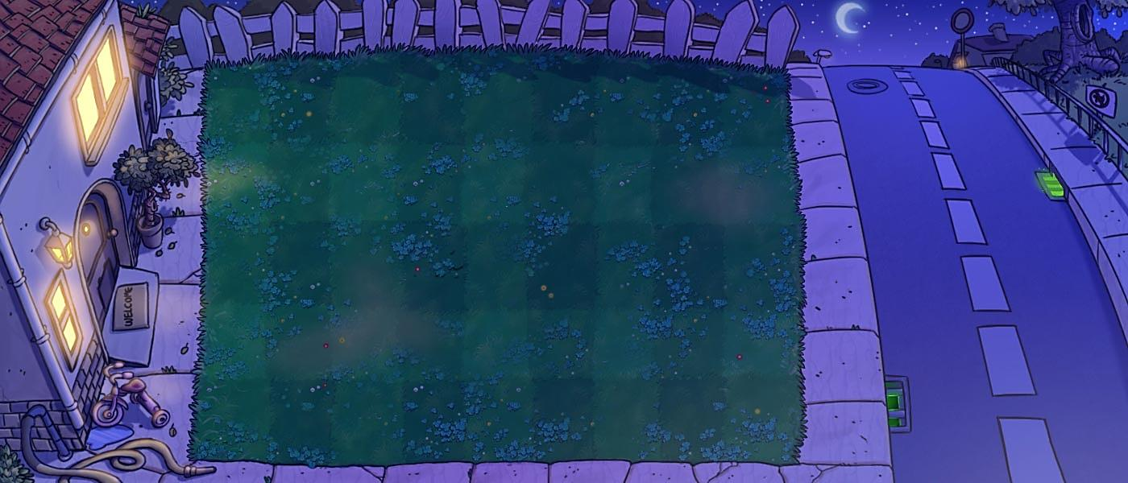
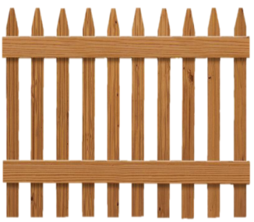
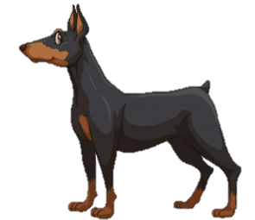
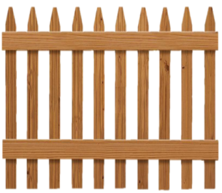
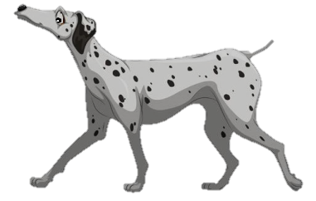
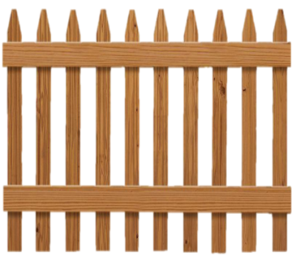
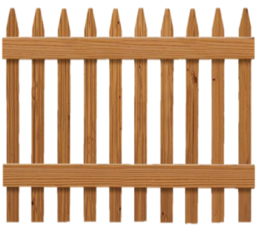
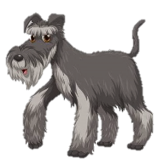
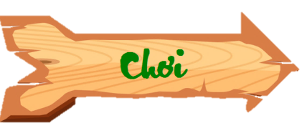
GIẢI CỨU
THÚ CƯNG

Slide 4
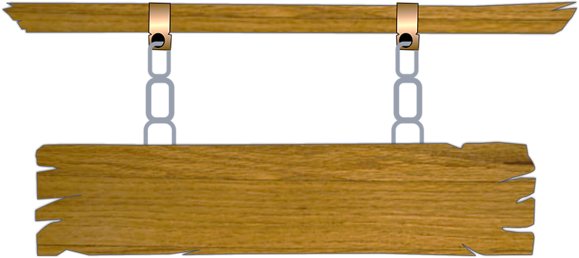
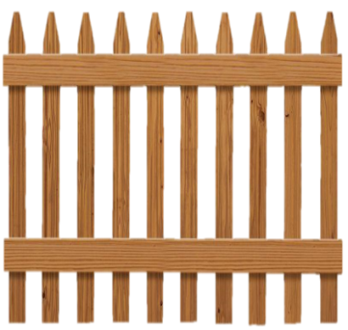
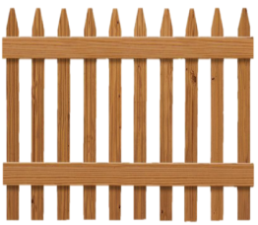
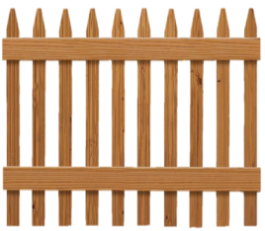
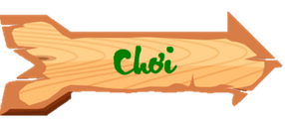
Các chú cún đã bị bắt cóc và bị nhốt
trong những chiếc chuồng. Trong lúc kẻ xấu đang say ngủ, hãy cố gắng trả lời đúng
các câu hỏi và giúp các chú cún trốn thoát.

Slide 5
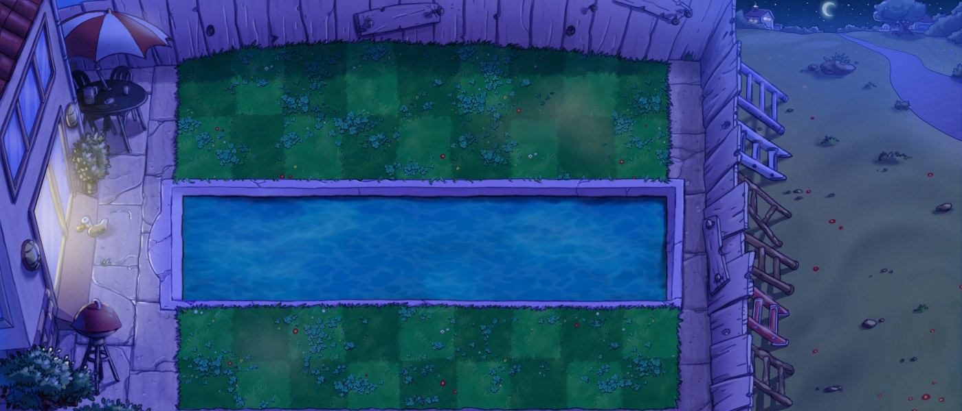
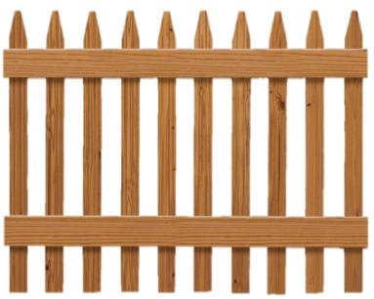
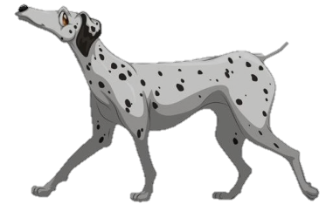
1
2
3
Notes:
Bấm vào con muỗi góc màn hình để học tiếp

Slide 6
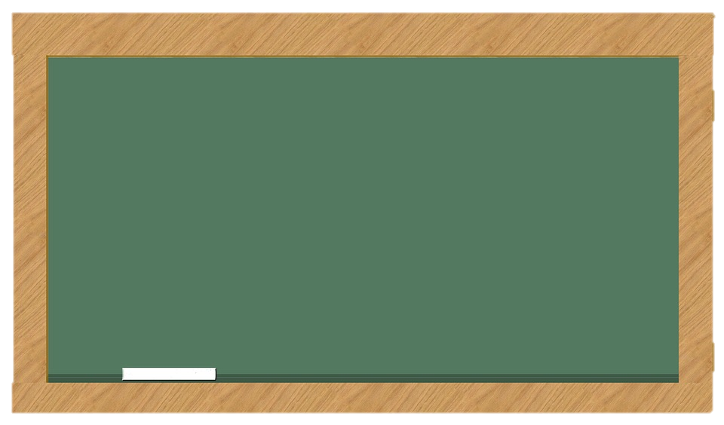
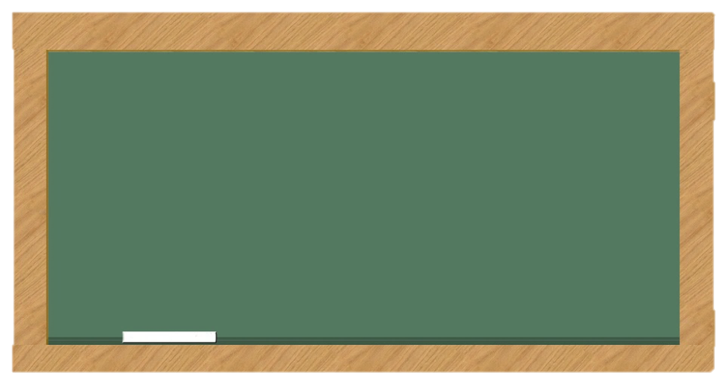
12 000 + 39 000 + 24 000 = ?
75 000

Slide 7
72 000 + 43 000 + 52 000 = ?
167 000

Slide 8
30 000 + 20 000 + 12 000 = ?
62 000

Slide 10
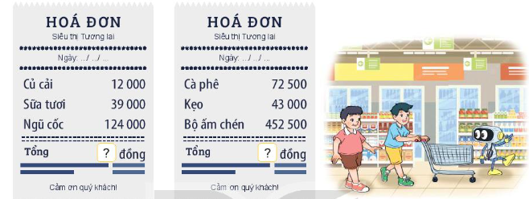
1
Tính giá trị của mỗi hoá đơn dưới đây.
12 000 + 39 000 + 124 000
= 175 000
72 000 + 43 000 + 452 500
= 567 500

Slide 11
2
Mai và Mi cùng nhau gấp được 154 con hạc giấy. Mai gấp nhiều hơn Mi 12 con hạc giấy. Hỏi mỗi bạn gấp được bao nhiêu con hạc giấy?
Tóm tắt
Mi
12 con
154 con
Mai

Slide 12
Bài giải:
Mai gấp được số con hạc là
(154 + 12) : 2 = 83 ( con)
Mi gấp được số con hạc là
154 – 83 = 71 (con )
Đáp số: Mai: 83 con
Mi: 71 con

Slide 13
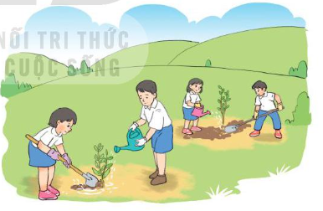
3
Trong lễ hội trồng cây, Trường Tiểu học Lê Lợi và Trường Tiểu học Kim Đồng trồng được tất cả 450 cây. Trường Tiểu học Lê Lợi trồng được ít hơn Trường Tiểu học Kim Đồng là 28 cây. Hỏi mỗi trường trồng được bao nhiêu cây?
Tóm tắt
Trường Lê Lợi
28 cây
450 cây
Trường Kim Đồng

Slide 14
Bài giải:
Trường Tiểu học Kim Đồng trồng được số cây là:
(450 + 28) : 2 = 239 ( cây)
Trương Tiểu học Lê Lợi trồng được số cây là
450 – 239= 211 ( cây )
Đáp số: Trường Kim Đồng: 239 cây
Trường Lê Lợi: 211 cây

Slide 15
Vận dụng

Slide 16
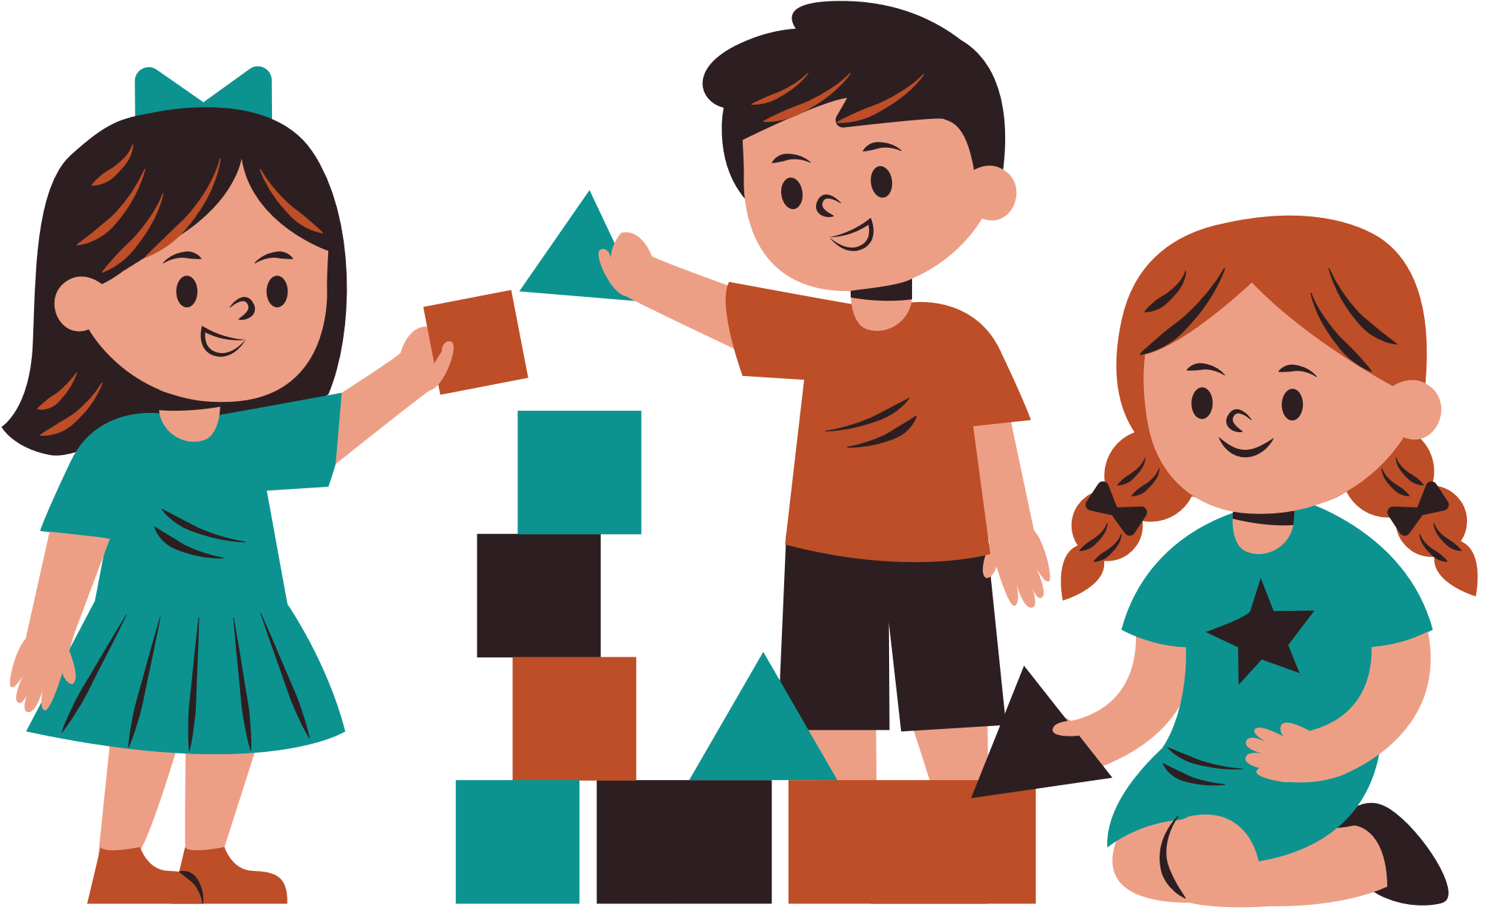
Ai nhanh hơn?

Slide 17
Đố em!
Đặt một dấu cộng vào giữa các chữ số để được phép tính đúng.
92681129 = 10 397
9268 + 1129 = 10 397

